Slide 1
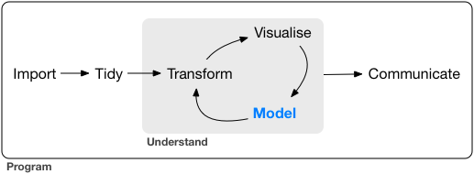
Modelar

Slide 2
Objetivo para hacer modelos
predecir (prediction)
deducir (interference)
Notes:
escala
flixible vs interpretable

Slide 3
Errores
Irreducible errores
Fuera el base de datos
Reducible errores
Bias (prejuicio) → error en seleccionar el modelo
Variance (varianza) → error en seleccionar base de datos para entrenar
Notes:
varianza -> error depende el parte de data tu tienes
bias -> el mundo real es diferente

Slide 4
Colectar datos
Experimento
treatment y control grupo
causalidad
Observar
no intervención
no causalidad

Slide 5
Colectar datos
Population -> Sample
Simple random sampling, completamente al azar

Slide 6
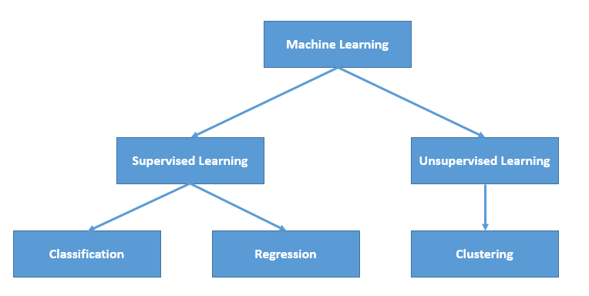
Notes:
supervised -> tu sabes que es malo y bueno
unsupervised -> tu no sabes que es malo o bueno
cluster ejample -> scores de un prueba (tardea)
cuentos ganan gente en un pais
titanic, predictar el pensamiento depende el altura, resultados de estudiantes

Slide 7
p-value
H0 (null hypothesis)
β0 = β1 = … = βp = 0
p-value es la probabilidad para observar una relación cuando H0 es verdad

Slide 8
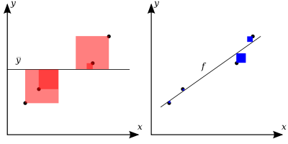

R squared

Slide 9
adjusted R-squared
menor o igual que R-squared
por cada variable que se agregue tendrán una sanción adicional
contra ‘overfitting’

Slide 10
ANOVA
residual sum of squares (RSS)
anova()

Slide 11
Exactitud
la proporción correcta

Slide 12
Precision and recall
Precisión = tp / (tp + fp)
Cuántas realmente son positivas del total predecible positivo
(menos positivos -> más precisión)
Recall = tp / (tp + fn)
De todos las casos positivos cuántos fueron producidas de manera positivo
(cada persona sobrevive -> Recall = 100%)

